Slide 1

Mercado laboral
Julio de 2021
Trimestre móvil
Mayo 2021 – julio 2021
UPRA
Unidad de Planificación Rural Agropecuaria
31 de agosto de 2021

Slide 2
MERCADO LABORAL
Tasa de desempleo y población ocupada total nacional en julio (2002-2021)
Tasa de desempleo nacional en julio de 2021
inferior en 5,9 p.p
a la tasa del mismo mes un año atrás (20,2%)
Población ocupada en julio de 2021
20,9 millones
Superior en 2,9 millones a la población ocupada en julio de 2020
14,3%
Fuente: DANE, GEIH. Cálculos UPRA

Slide 3
MERCADO LABORAL
Población ocupada según rama de actividad económica en julio (2019-2021)
Total nacional
Rama de actividad | Julio | Julio | Julio | Variación | Variación
 | 2019 | 2020 | 2021 | 2020-2019 | 2021-2020
Ocupados Total Nacional | 22.140 | 17.984 | 20.902 | 2.918 | -1.238
Comercio y reparación de vehículos | 4.199 | 3.351 | 3.994 | 644 | -205
Alojamiento y servicios de comida | 1.705 | 1.069 | 1.516 | 447 | -189
Actividades artísticas, entretenimiento recreación y otras actividades de servicios | 2.159 | 1.470 | 1.895 | 426 | -264
Administración pública y defensa, educación y atención de la salud humana | 2.520 | 2.018 | 2.362 | 343 | -158
Actividades profesionales, científicas, técnicas y servicios administrativos | 1.303 | 1.147 | 1.395 | 248 | 92
Industria manufacturera | 2.472 | 1.969 | 2.191 | 222 | -281
Transporte y almacenamiento | 1.572 | 1.263 | 1.469 | 206 | -103
Agricultura, ganadería, caza, silvicultura y pesca | 3.361 | 3.095 | 3.246 | 151 | -115
Actividades financieras y de seguros | 330 | 220 | 296 | 75 | -34
Actividades inmobiliarias | 319 | 212 | 282 | 70 | -37
Información y comunicaciones | 261 | 270 | 321 | 52 | 61
Suministro de Electricidad Gas y Agua^ | 472 | 543 | 572 | 29 | 100
Construcción | 1.464 | 1.351 | 1.361 | 10 | -102
Datos en miles
En julio de 2021, la población ocupada del país aumentó en 2,9 millones de personas con respecto a julio de 2020, pero disminuyó en 1,2 millones de ocupados al compararse con julio de 2019 (mes sin COVID-19).
Por su parte, en julio de 2021 la agricultura, ganadería, caza, silvicultura y pesca aumentó en 151 mil ocupados en comparación con julio de 2020, sin embargo disminuyó en 115 mil ocupados con respecto a julio de 2019 (mes sin COVID – 19).
Fuente: DANE, GEIH. Cálculos UPRA

Slide 4
MERCADO LABORAL
Tasa de desempleo y principales indicadores del mercado laboral en los centros poblados y rural disperso en julio (2020-2021)
Concepto | Julio 2020 | Julio 2021 | Variación absoluta
Población económicamente activa | 4.500 | 4.711 | 211
Ocupados | 4.032 | 4.260 | 228
Desocupados | 468 | 451 | -17
Inactivos | 4.309 | 4.164 | -145
Tasa de desempleo – TD | 10,4 | 9,6 | -0,8
Tasa de ocupación – TO | 45,8 | 48,0 | 2,2
Tasa global de participación - TGP | 51,1 | 53,1 | 2,0
Datos en miles
En julio, la tasa de desempleo en el sector rural fue de 9,6%, lo que representó una disminución de 0,8 puntos porcentuales en comparación con la misma tasa presentada en julio de 2020 (10,4%) y un aumento de 1,6 puntos porcentuales con respecto a la tasa de desempleo presentada en julio de 2019 (8,0%).
En julio, la población ocupada en el sector rural aumentó en 228 mil personas con respecto a julio de 2020.
Fuente: DANE, GEIH. Cálculos UPRA

Slide 5
MERCADO LABORAL
Tasa de desempleo total nacional, cabeceras y rural
trimestre móvil mayo – julio (2001-2021)
Tasa de desempleo nacional
inferior en 5,7 p.p
a la tasa del mismo trimestre un año atrás (20,5%)
Tasa de desempleo
rural
inferior en 1,3 p.p
a la tasa del mismo trimestre un año atrás (10,2%)
14,8%
8,9%
Fuente: DANE, GEIH. Cálculos UPRA

Slide 6
MERCADO LABORAL
Población ocupada según rama de actividad económica
Total nacional (miles de personas) trimestre móvil mayo – julio de 2021
La agricultura, ganadería, caza, silvicultura y pesca fue la segunda actividad económica que más personas ocupó en el trimestre con 3,2 millones de ocupados (15,6%).
Fuente: DANE, GEIH. Cálculos UPRA

Slide 7
MERCADO LABORAL
Variación de la población ocupada según rama de actividad económica
Total nacional (miles de personas) trimestre móvil mayo – julio (2020-2021)
La agricultura, ganadería, caza, silvicultura y pesca aumentó en 164 mil ocupados.
Fuente: DANE, GEIH. Cálculos UPRA

Slide 8
MERCADO LABORAL
Población ocupada según rama de actividad económica
Sector Rural (miles de personas) trimestre móvil mayo – julio de 2021
La agricultura, ganadería, caza, silvicultura y pesca es la actividad económica que ocupa a más personas en el sector rural.
Fuente: DANE, GEIH. Cálculos UPRA

Slide 9
MERCADO LABORAL
Variación de la población ocupada según rama de actividad económica
Sector rural (miles de personas) trimestre móvil mayo – julio (2020-2021)
La agricultura, ganadería, caza, silvicultura y pesca aumentó en 104 mil ocupados.
Fuente: DANE, GEIH. Cálculos UPRA

Slide 10
MERCADO LABORAL
Distribución porcentual , variación y contribución a la variación de la población ocupada según ramas de actividad centro poblados y rural disperso trimestre móvil mayo – julio (2020-2021)
Rama de actividad | May 20 – Jul 20 | May 21 – Jul 21 | Variación absoluta | Variación (%) | Distribución (%) | Contribución p.p
Ocupados Centros poblados y rural disperso | 4.087 | 4.346 | 259 | 6,3 | 100,0 | -
Agricultura, ganadería, caza, silvicultura y pesca | 2.487 | 2.592 | 104 | 4,2 | 59,6 | 2,6
Comercio y reparación de vehículos | 337 | 360 | 23 | 7,0 | 8,3 | 0,6
Industrias manufactureras | 236 | 236 | 0 | 0,2 | 5,4 | 0,0
Actividades artísticas, entretenimiento, recreación y otras actividades de servicios | 205 | 223 | 18 | 9,0 | 5,1 | 0,5
Alojamiento y servicios de comida | 116 | 187 | 71 | 61,2 | 4,3 | 1,7
Explotación de minas y canteras | 147 | 168 | 20 | 13,6 | 3,9 | 0,5
Construcción | 173 | 166 | -7 | -4,1 | 3,8 | -0,2
Transporte y almacenamiento | 127 | 156 | 28 | 22,3 | 3,6 | 0,7
Administración pública y defensa, educación y atención de la salud humana | 152 | 136 | -15 | -10,2 | 3,1 | -0,4
Actividades profesionales, científicas, técnicas y servicios administrativos | 71 | 58 | -13 | -18,8 | 1,3 | -0,3
Suministro de electricidad gas, agua y gestión de desechos | 11 | 32 | 20 | 180,6 | 0,7 | 0,5
Información y comunicaciones | 4 | 14 | 10 | 218,5 | 0,3 | 0,2
Actividades inmobiliarias | 11 | 12 | 0 | 1,8 | 0,3 | 0,0
Actividades financieras y de seguros | 9 | 6 | -2 | -26,2 | 0,1 | -0,1
No informa | 0 | 1 | 1 | - | 0,0 | 0,0
Datos en miles
La actividad económica con la mayor participación en la generación de empleo en el campo, fue la agricultura, ganadería, caza, silvicultura y pesca con el 59,6%, quien presentó un crecimiento de 4,2% respecto al mismo periodo del año anterior y una contribución de 2,6 puntos porcentuales.
Fuente: DANE, GEIH

Slide 11
MERCADO LABORAL
Distribución porcentual, variación absoluta y contribución a la variación de la población ocupada según posición ocupacional centros poblados y rural disperso trimestre móvil mayo – julio (2020-2021)
Posición ocupacional | May 20 – Jul 20 | May 21 – Jul 21 | Distribución (%) | Variación absoluta | Contribución en p.p
Ocupados Centros poblados y rural disperso | 4.087 | 4.346 | 100 | 259 | 6,3
Trabajador por cuenta propia | 2.188 | 2.343 | 54 | 154 | 3,8
Obrero, empleado particular | 772 | 879 | 20 | 107 | 2,6
Jornalero o Peón | 541 | 611 | 14 | 70 | 1,7
Empleado doméstico | 89 | 103 | 2 | 14 | 0,3
Trabajador sin remuneración en empresas de otros hogares | 39 | 44 | 1 | 5 | 0,1
Obrero, empleado del gobierno | 51 | 55 | 1 | 4 | 0,1
Otro | 0 | 0 | 0 | 0 | 0,0
Patrón o empleador | 147 | 101 | 2 | -46 | -1,1
Trabajador familiar sin remuneración | 260 | 211 | 5 | -49 | -1,2
Datos en miles
Las posiciones ocupacionales que más incidieron en el aumento del número de ocupados en el sector rural, fueron el trabajador por cuenta propia (3,8 p.p) y el obrero empleado particular (2,6 p.p). Por su parte disminuyeron en el número de ocupados el trabajador familiar sin remuneración (-1,2 p.p) y el patrón o empleador (-1,1 p.p).
Fuente: DANE, GEIH

Slide 12
Tasa de desempleo y población ocupada series desestacionalizadas
Julio de 2021
Trimestre móvil
Mayo 2021 – julio 2021
UPRA
Unidad de Planificación Rural Agropecuaria
31 de agosto de 2021

Slide 13
MERCADO LABORAL
Tasa de desempleo desestacionalizada* total nacional y 13 ciudades y áreas metropolitanas. Mensual julio de 2019 – julio de 2021
Periodo de pandemia
Tasa de desempleo nacional en
julio
inferior en 7,0 p.p a la tasa de mayo de 2020 (20,9%) que ha sido la más alta de los meses en pandemia.
inferior en 9,8 p.p a la tasa de julio de 2020 (25,0%) que ha sido la más alta de los meses en pandemia para este dominio.
13,9%
Tasa de desempleo
13 ciudades y a.m en julio
15,1%
Fuente: DANE, GEIH. Cálculos UPRA * Las series desestacionalizadas permiten hacer comparaciones en periodos consecutivos.

Slide 14
MERCADO LABORAL
Población ocupada desestacionalizada* total nacional
Mensual julio de 2019 – julio de 2021
Periodo de pandemia
Al comparar abril de 2020, que ha sido el mes con el menor número de personas ocupadas en la pandemia (16,5 millones), con julio del presente año con 21,1 millones, se observa que 4,6 millones de personas han regresado a la ocupación.
En los meses de febrero, marzo y julio de 2021 se alcanzó el mayor número de personas ocupadas desde que inició la pandemia.
Fuente: DANE, GEIH. Cálculos UPRA. * Las series desestacionalizadas permiten hacer comparaciones en periodos consecutivos.

Slide 15
MERCADO LABORAL
Tasa de desempleo y población ocupada con series desestacionalizadas
Centros poblados y rural disperso (mayo-julio 19 / mayo- julio 21)*
Paro Nacional
Periodo de pandemia
Trimestre mayo – julio de 2021
Tasa de desempleo rural
8,7%
Inferior en 2,3 p.p a la tasa del trimestre abril-junio de 2020 (11,0%) que ha sido la tasa más alta en pandemia*.
Población ocupada en el sector rural
4,4 millones
404 mil ocupados más que en el trimestre abril -junio de 2020 que fue el de menor ocupación en pandemia (4,0 millones de ocupados)
Fuente: DANE, GEIH. Cálculos UPRA. * Las series desestacionalizadas permiten hacer comparaciones en periodos consecutivos.

Slide 16
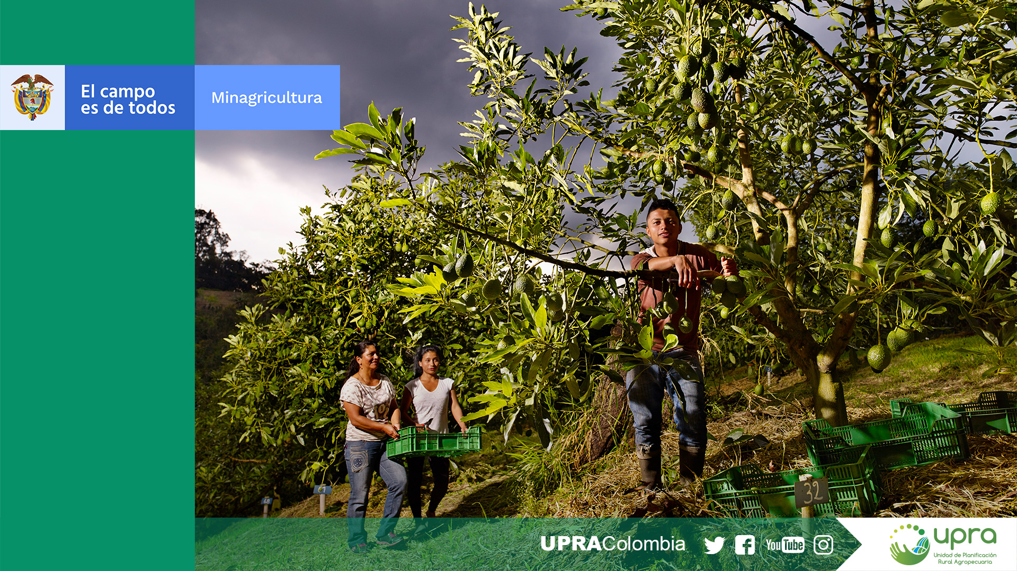
Gracias
MES
8
2021

